Slide 1

NÁZEV: VY_32_INOVACE_04_ČAS3
NÁZEV ŠKOLY: Základní škola Kolín V., Mnichovická 62
AUTOR: Mgr. Ivana Banasinská
TEMA: Neživá příroda
Září 2012

Slide 2
ANOTACE
Prezentace pro žáky 3.ročníku
Vhodná pro využití na interaktivní tabuli
Procvičování učiva, možno použít jako pracovní listy

Slide 3
ŽIVÁ A NEŽIVÁ PŘÍRODA
ŽIVÉ PŘÍRODNINY
NEŽIVÉ PŘÍRODNINY
Součástí živé přírody jsou:
Rostliny
Živočichové
Ostatní živé organizmy
Člověk
Neživými součástmi přírody jsou:
Vzduch
Voda
Půda
Nerosty a horniny
Světlo a teplo

Slide 4
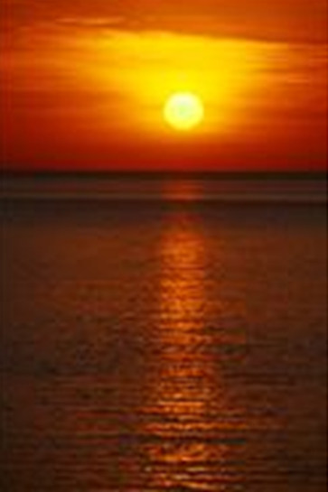
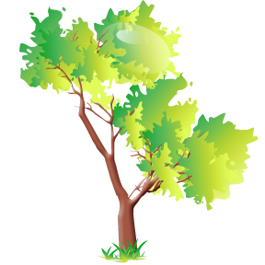
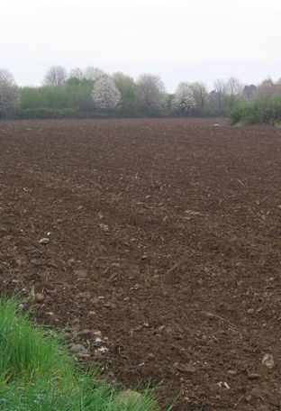
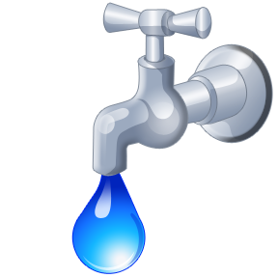
Označ živé přírodniny zeleně a neživé modře
Živé přírodniny
Neživé přírodniny

Slide 5
Z písmen slož slova a ta pak roztřiď na přírodniny živé (vybarvi zeleně) a neživé (vybarvi modře)
EKŘ
ÁEKMN
EÍKSP
RVAÁT
YBRA
TÁKP
DAOV

Slide 6
Citace
www.office.microsoft.com

